Slide 1
Maroko: exportní příležitosti
Jan Hladík
Červen 2021

Slide 2
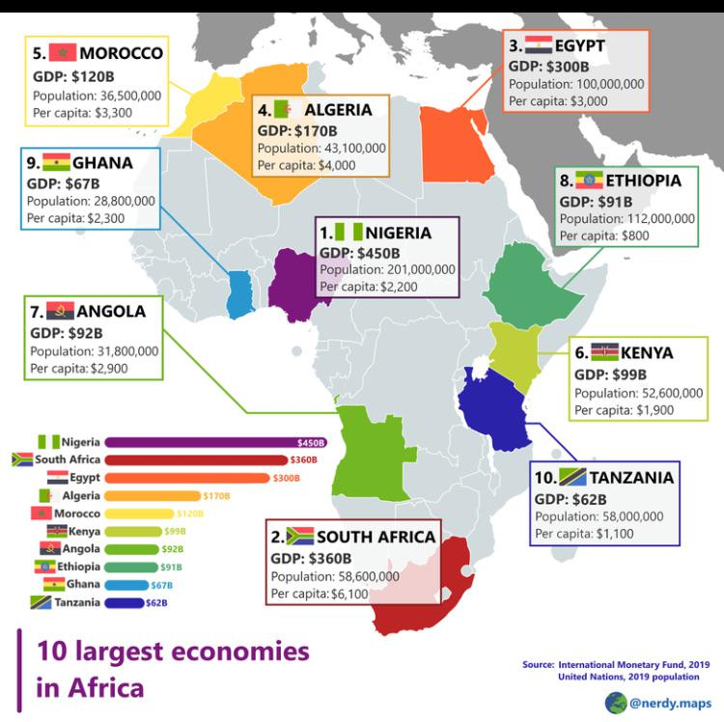
Afrika v číslech

Slide 3
Proč exportovat do Afriky
V Africe se nachází nejvíce státu z top 10 rostoucích ekonomik světa
Téměř polovina pracovní síly v Africe má sekundární vzdělání
Rostoucí střední třída
Rychle rostoucí populace
AfCFTA

Slide 4
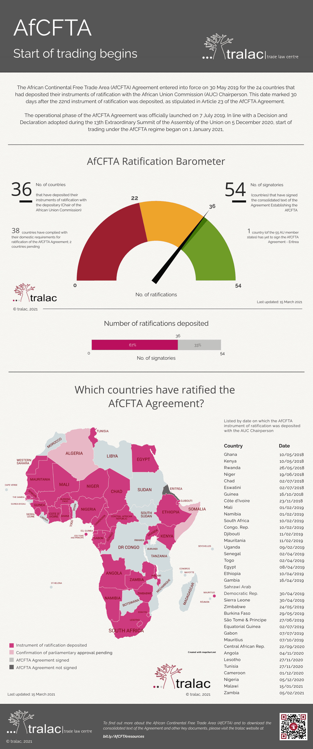
Afrika – AfCFTA
Očekávána cíle:
  Vytvoření jednotného trhu
  Ekonomický růst
  Zvýšené interkontinentální obchodní výměny
  Posílení institucí
  Odstranění celních tarifů
  Efektivnější řešení obchodních sporů
  Růst malých a středních podniků
  Podpora industrializace
  Udržitelný rozvoj

Slide 5
Regionální kontext

Slide 6
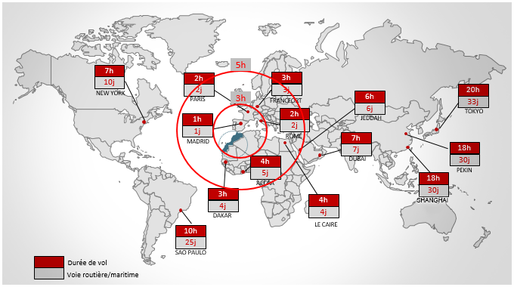
Regionální kontext – Maroko
Strategická poloha – Maroko jako „křižovatka světadílů“
Notes:
Maroko má významnou strategickou polohu
nachází se pouhých 14 km od břehů Španělska, tedy Evropské unie
jak vidíme z obrázku doletová vzdálenost do řady evropských zemí je do 3 hodin letu.
Před vypuknutím pandemie operovaly dvě přímá spojení mezi ČR a Marockým královstvím na trase Praha-Casablanka a Praha – Marrakech.
v mediích nedávno proběhla informace o obnovení leteckého spojení na trase Praha-Marrakech

Slide 7
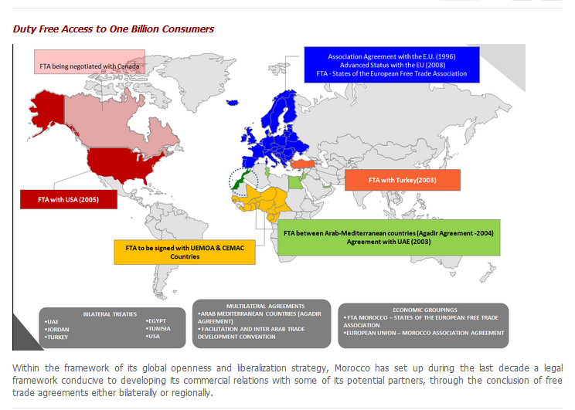
Maroko – obchodní dohody
Notes:
na tomto obrázku vidíme postavení Maroko ve světovém obchodě co do počtu uzavřených obchodních dohod
Maroko má uzavřenou dohodu se Spojenými státy americkými a jedná také o dohodě s Kanadou.
v roce 2000 vstoupila v platnost asociační dohoda mezi EU a Marokem a od roku 2013 jedná o jejím rozšíření
Maroko má také uzavřenou dohodu s dalšími arabskými státy v rámci tzv. Agadirské dohody, jmenovitě je to Tunisko, Egypt, Jordánsko a v nedávné době též Spojené arabské emiráty
řada těchto obchodních dohod umožňuje vstup marockých výrobků na trh s více než miliardou zákazníků

Slide 8
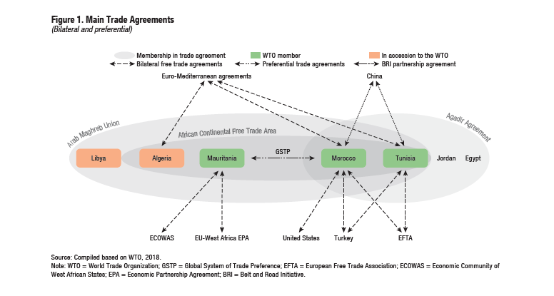
Srovnání v rámci regionu – obchodní dohody
Notes:
tady máme možnost srovnání Maroko se sousedy v regionu co do počtu uzavřených obchodních dohod s partnery ve světě
v rámci množinového grafu vidíme nejvíce průniků pro Maroko a Tunisko, tedy nejotevřenější ekonomiky Maghrebu

Slide 9
Proč Maroko?

Slide 10




Proč Maroko? Swot analýza
Silné stránky (+)
    • liberální ekonomika
    • geografická poloha
    • kvalitní infrastruktura
    • politická stabilita
Slabé stránky (–)
    • byrokracie
    • rozdílné vnímání času
    • nízká znalost anglického jazyka
Příležitosti (+)
    • zdravotnický a farmaceutický průmysl
    • digitalizace (ICT)
    • obnovitelné zdroje – solární a větrné elektrárny
Hrozby (–)
    • klimatické změny
    • vysoká nezaměstnanost
    • ekonomická nerovnováha mezi regiony
Notes:
1. silné stránky:
na africké poměry se jedná o velmi liberální ekonomiku
ýznamnou strategickou polohu jsem již zmiňoval
Maroko má 1800 km placených dálnic a dalších 1000 km neplacených, jen ve srovnání ČR má 1200km
Maroko je konstituční monarchií, což zajišťuje dlouhodobě politickou stabilitu ve srovnání s okolními státy Maghrebu
2. slabé stránky
byrokracie je mix mezi starokoloniální francouzskou administrativou s příměsí arabské kultury. Tím vzniká velmi zajímavá kombinace
Středoevropan bude jistě překvapen marockým vnímáním času. Platí zde klasické Vy máte hodinky a my máme čas.
znalost anglického jazyka se v posledních letech zlepšuje. Řada mladých Maročanů studuje v zahraničí a kromě francouzštiny hovoří také anglicky. Rozšíření je však ještě poměrně nízké.
3. hrozby:
klimatické změny, zejména suchu a nízký počet srážek ohrožují marocké zemědělství
velká míra nezaměstnanosti je pak především v mladé generaci mezi 20-30 lety života se pohybuje okolo 35%
v Maroku je velmi rozdílná platová hladina mezi industriálním severozápadem a agrárním jihovýchodem

Slide 11
Politicko-ekonomické trendy

Slide 12
Politicko-ekonomické trendy – Maroko
Marocké království je největším obchodním partnerem ČR v severní Africe (druhým v celé Africe po JAR)
5. největší ekonomika na africkém kontinentě
Maroko má s EU uzavřenou obchodní dohodu
úzká propojenost s evropskými trhy (Španělsko, Francie)
kladná obchodní bilance ČR s Marokem
aktivní politika vůči zemím subsaharské Afriky
nejkonkurenceschopnější ekonomika v severní Africe
Notes:
Maroko o sovu pozici největší obchodní partnera v severní Africe dlouhodobě soupeří s Egyptem.
jedná se o 6. největší ekonomiku v Africe. Před Marokem jsou Alžírsko a Egypt o kterých uslyšíte za chvíli a také Nigerie, Jihoafrická republika a Angola
V předešlých slidech jsem zmiňoval, že Maroko má s Evropskou unii uzavřenou obchodní dohodu. EU je také pro Maroko nejdůležitějším obchodním partnerem. 60% veškeré obchodní výměny probíhá právě s EU zejména pak se Španělskem a Francií.
Česká republika má s Marokem dlouhodobě kladnou obchodní dohodu, která se v letošním roce ztenčila.
aktivní politika vůči zemím subsaharské Afriky spočívá především v ekonomické diplomacii. Maroko investuje v zemích jako je Mali, Senegal, Pobřeží slonoviny nebo Kamerun.
Maroko je také podle posledních žebříčků nejkonkurenceshopnější ekonomikou v severní Americe

Slide 13
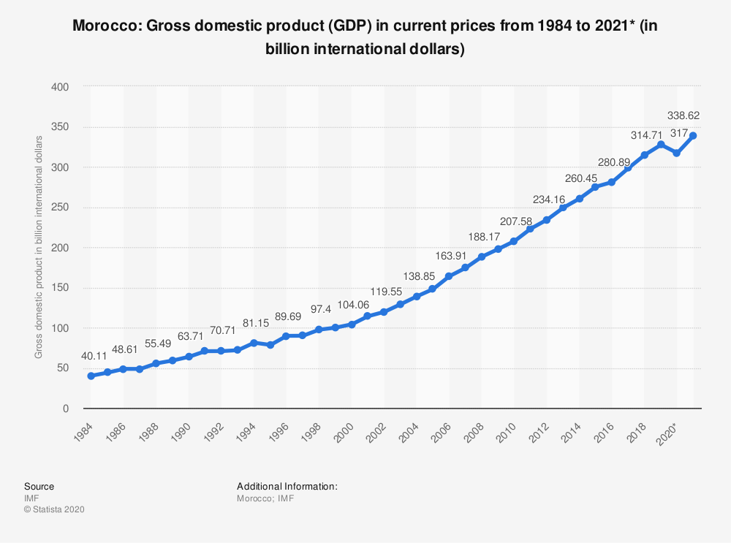
Pre-COVID-19
od roku 2000 probíhá diverzifikace ekonomiky
  automobilový průmysl
  letecký průmysl
  Zemědělský průmysl
  těžební průmysl
vládní strategie
  Zelené Maroko
  Akcelerační průmyslový plán
  Green Generetion 2030
„Doing Business Index“
  2010 – 128. místo
  2020 – 53. místo
zahraniční investice
Notes:
v pre-covidové době se marocká ekonomika nacházela v poměrně slušné kondici
Maroko od roku 2000 úspěšně diverzifikovala svou ekonomiku
o jednotlivých sektorech a vládních strategiích budu hovořit v následujících slidech
v žebříčku Doing businsee se Maroko během deseti let posunulo o více než 70. míst
do Maroka dlouhodobě směřovala řada zahraničních investic, které pomáhali rozvíjet nové/moderní odvětví

Slide 14
COVID-19 – ekonomické a sociální dopady
Vypuknutí pandemie
  první případ 2. března 2020
  Opětovné omezení letecké dopravy až od června 2021
  nouzový stav - trvá
nejvíce zasažené sektory:
  turistický ruch
  letecká doprava
  automobilový průmysl
  textilní průmysl
  těžební průmysl
Podpora:
  EBRD poskytla půjčku 145 mil. EUR pro BMCE – podpora MSP
  Speciální fond na boj proti COVID19 – přispěvatelé soukromé osoby, instituce a další
  daňové úlevy a zvýhodněné úvěry pro malé a střední podniky – balíček „Damane Oxygen“
Notes:
a pak přišel COVDI!!!
původně jsem plánoval udělat časovou osu o vývoji covidu a restrikcích v Maroku, ale myslím, že to bude stačit takto ve zkratce.
Vypuknutí – první případ, uzavřená mezinárodní doprava, kompletní lockdown od března až do června.
Dvouzonový systém I. zóna velkoměsta – průmyslové zóny – přísnější opatření
II. zóna venkov – zemědělské oblasti – mírnější režim
PODPORA:
na podporu přispěchala řada institucí. Velkým donorem byla i Evropská unie.
Evroská investiční banka poskytla 100 mil. EUR na podporu v boji proti COVID-19
díle EIB podepsala dohodu s marockou zemědělskou bankou na půjčku v hodnotě 200 miů. EUR určené na podporu bio-ekonomiky a podpory zemědělských subjektů
Evropská rozvojová banka poskytla půjčku BMCE, což je jedna z největších komerčních bank v Maroku. Peníze jsou určeny na úvěry pro malé podniky

Slide 15
COVID-19 – ekonomické a sociální dopady
důsledky:
  pokles ekonomiky až o 5,2 % v roce 2020
  nezaměstnanost dosahuje 14,8 %
  20% populace se může ocitnout na hraně chudoby
rok 2021 a nové výzvy:
  růst HDP až o 4,3%
  investice do zdravotnictví
  digitalizace státní správy
  přitáhnout zahraniční investice
Notes:
Důsledky:
v roce 2020 se předpokládá pokles ekonomiky až o 5,2% procentních bodů. To se samozřejmě ještě může změnit, pokud Maroko bude zasaženou silnou druhou vlnou COVIDU jak třeba ČR
nezaměstnanost před Covidem byla okolo 9,5% v důsledku covid pandemie se vyšplhala na téměř 15%
dle posledních údajů se až na 20% procent populace může ocitnout na hraně chudoby
výzvy v roce 2021:
pokud se situace zlepší, pak můžeme očekávat růst okolo 4,3% HDP
dá se předpokládat, že i nadále budou pokračovat investice do zahraničí
bude probíhat digitalizace státní správy
a před marockou administrativou bude velká výzva přitáhnout nové zahraniční investory.
Maroko by rádo přetáhlo investory, kteří do této doby působilo v jihovýchodní Asii. Pro řadu evropských investorů může jít o zajímavou možnost investovat v geograficky bližším regionu. Celosvětová krize ukázala na některé slabiny v globalizaci. Maroko hodlá této situace využít ve svůj prospěch.

Slide 16
Obchodní příležitosti

Slide 17
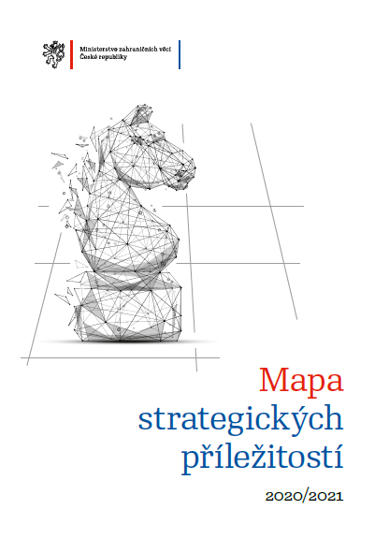
Mapa strategických příležitostí
Zdravotnictví a farmaceutický průmysl
Zemědělský a potravinářský průmysl
ICT
Automobilový průmysl
Energetika
mapa strategických příležitostí
Notes:
v reakci na pandemii způsobenou koronavirem vydalo Ministerstvo zrahnčiních věcí tzv. Mapa Strategických příležitostí, která v letošním ročníků vlastně nahradila Mapu globálních příležitostí
s jejím obsahem se můžete seznámit na prolinkovaném odkazu.

Slide 18
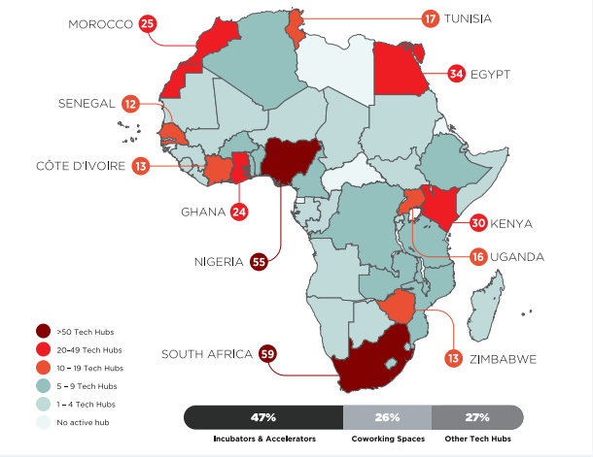
Příležitosti v ICT
Digitalizace státní správy
  Moroccan Digital Development Agency
  Interactive Digital Center
  WB přislíbila půjčku 500 mil. USD
příležitosti:
  Smart Cities
  řízení dopravy
Notes:
Maroko ještě před krizí mělo ambice stát se technologickým lídrem v regionu
na mapce dole vidíme počet tehchnologických hubů v jednotilvých zemí Afriky.
Maroko dělalo v několika posledních letech velký pokrok v digitalizaci ekonomiky a tento proces byl pandemii ještě urychlen
v roce 2017 byla zřízena agentura Agentura pro rozvoj digitalizace
v únoru 2020 vzniklo v pořadí teprve třetí interaktivní digitální centrum v Africe (první dvě jsou v Jihoafrické republice)
pak vypukl COVID-19 a Maroko muselo okamžitě zareagovat na nastalou situaci urychlením digitalizace státní správy
Světová banka přislíbila půjčku ve výši 500 milionů amerických dolarů
PŘÍLEŽITOSTI: jsou například v oblasti smart cities nebo řízení dopravy

Slide 19
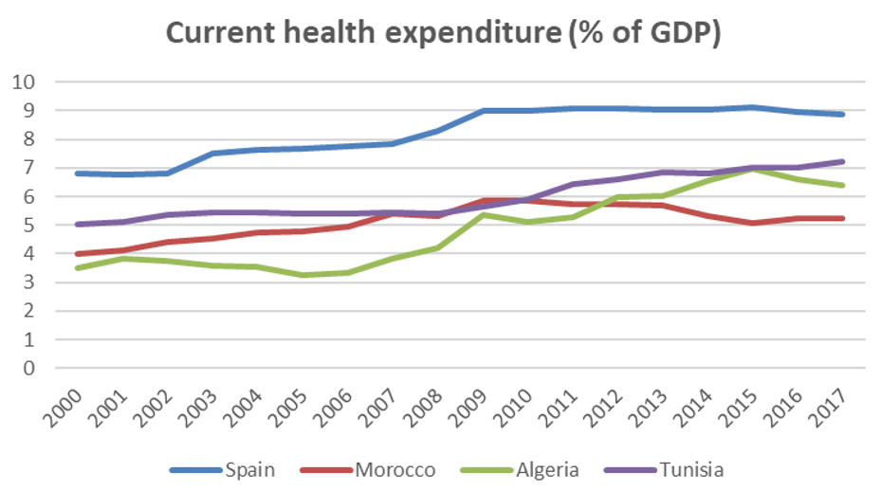
Příležitosti ve zdravotnickém průmysl
speciální COVID-19 fond
  nakoupeno 100.000 testovacích sad, 550 plicních ventilátorů, 1.000 lůžek intenzivní péče;
modernizace zdravotnických zařízení
zdravotnický materiál
Notes:
významným perspektivním sektorem se opět stalo zdravotnictví.
na grafu níže vidíme investice marocké vlády do zdravotnictví v předešlých letech, kdy dosahovaly 5% HDP. V roce 2020 mělo být do zdravotnictví investována okolo 10 miliard amerických dolarů. Předpokládá se, že tato investice bude ještě vyšší a překročí 6% HDP
HROZBY: nedostatek kvalifikovaného personálu – Maroko chce navyšovat vzdělávací kapacity

Slide 20

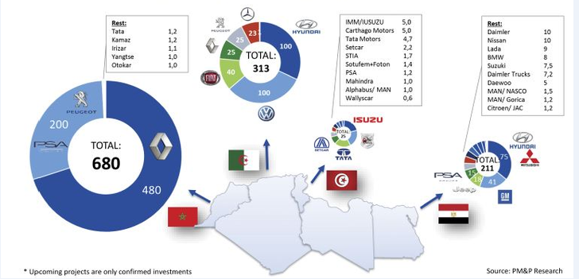
Příležitosti v automobilovém průmyslu
Akcelerační Průmyslový Plán (Plan d´Accélération Industrille – PAI)
jednička na africkém trhu
Notes:
revoluce v automobilovém průmyslu v Maroku nastala přijetím tzv. Akceleračního průmyslového plánu v roce 2014
tato strategie pomohla Maroku přilákat řadu zahraničních investorů a zvýšila se přidaná hodnota konečných výrobků
pomohla Maroku posílit postavení v rámci Globálního hodnotového řetězce.
Maroko se vyšplhalo na pozici jedničky co počtu vyrobených osobních automobilů
předhonilo dosavadního lídra Jihoafrickou republiku
Maroko i nadále láká investory
Zajímavost: v únoru 2020 byl vyroben v Maroku vyroben první elektromibil

Slide 21


Příležitosti v zemědělství a potravinářství
na celkovém HDP země se podílí 14% a představuje celých 23% marockého exportu
Plán Zelené Maroko a Green Generation 2030
veletrh SIAM
Agence pour Development Agricole - www.ada.gov.ma
  např. pronájem 500.000 ha
  Agriculture Development Fund
Notes:
sektor zemědělství v Maorku hraje významnou roli
zaměstnáno na 50% populace
po automobilovém průmyslu se jedná o druhý nejdůležitější segment v rámci marockého exportu
vládní strategie Plán Zelené Maroko byla spuštěna již v roce 2008. Díky této strategii se podařilo vytvořit několik produktových clusterů. Díky sdílenému marketingu a distribuční síti mají možnost i menší zemědělci dostat své produkty na velké trhy a zvýšila se tak jejich konkurenceschopnost.
během pandemie byly využity tyto sítě také k distribucí ochranných pomůcek
SIAM: největší zemědělský a potravinářský veletrh na africkém kontinentě
ADA – agentura pro rozvoj zemědělství – opět jsem prolinkoval odkaz na stránky agentury, kde se dozvíte nejnovější informace z oblasti zemědělství a plánované podpory

Slide 22

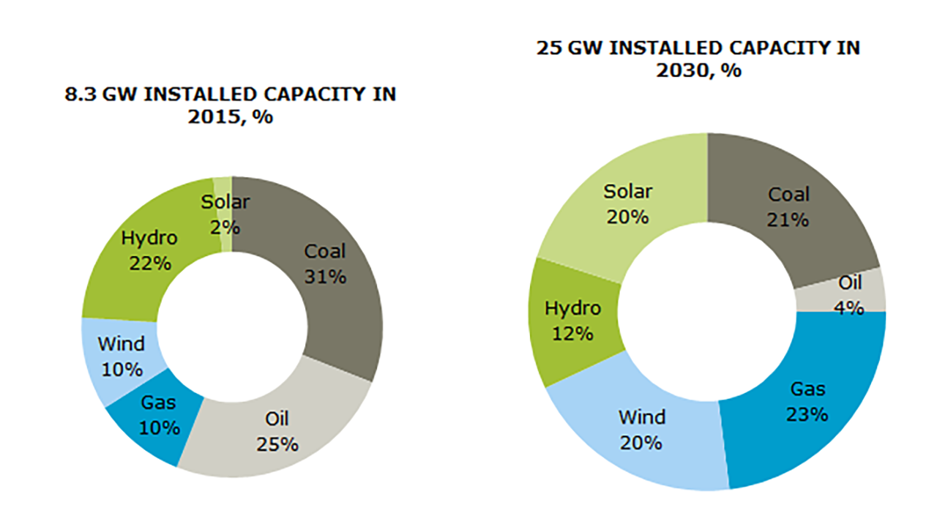
Příležitosti v energetice – obnovitelné zdroje
Maroko je největším dovozcem energií v severní Africe
snaha o zvýšení kapacit z obnovitelných zdrojů
solární elektrárna Noor 1
větrný park Tarfaya (největší větrná elektrárna v Africe)
odkaz: Invest in Morocco - Solar Energy
Notes:
Maroko je největším dovozcem energií v severní Africe a dováží až na 80% energetického mixu
geografická poloha Maroku dává příležitost zvýšit výrobu elektrické energie skrze obnovitelné zdroje
Nedalko Marrakeche se nachází největší solární elektrárna Nooŕ 1, která by svou kapacitou byla schopna zásobovat město o velikosti Prahy
na atlantickém pobřeží se nachází větrný park Tarfaya, který je největším větrnou elektrárnou v Africe
na tomto slidu jsem přidal zajímavý odkaz, který je určen nejen pro investory v oblasti solární energie

Slide 23
PROPEA - projekty na podporu ekonomických aktivit v zahraničí
Cíle:
poskytnout českým firmám na zahraničních trzích kvalitní služby
snížit českým firmám rizika spojená se vstupem na náročné zahraniční trhy
do budoucna podpořit české firmy, jejichž aktivity v zahraničí se neomezují pouze na export, ale mají spíše investiční charakter
posílit kapacity České republiky pro podporu trvalejší přítomnosti firem na zahraničních trzích
Služby:
zpracování právní, daňové, finanční a legislativní analýzy
zajištění licencí, certifikací, registrací produktů a ochranných známek
odkaz: https://propea.cz/
Notes:
v Maroku běží také program PROPEA, který je jedním z dalších nástrojů na podporu ekonomické diplomacie.
cílem je poskytnout českým subjektům kvalitní služby při vstupu nebo fungování na zahraničním trhu a je tak jakýmsi odborným doplněním služeb, které poskytuje ambasáda nebo czechtrade
realizátorem je místní subjekt se znalostí místního prostředí
více informací naleznete na odkazu

Slide 24
Obchodní kultura a doporučení

Slide 25
Maroko - obchodní kultura
Význam obchodního zástupce
Trh je velmi konkurenční
Respektovat
odlišnou
kulturu
Trpělivost, trpělivost, trěplivost
Osobní kontakt
Notes:
obchodní kulturu máte detailněji popsanou v přiložených dokumentech
při vstupu na marocký trh je důležitý osobní kontakt,
obrnit se trpělivostí,
bez výjimky respektovat odlišnou kulturu,
uvědomit si, že se jedná o velmi konkureční trh, v Maroku je dostupné zboží z celého světa a marocký zákazník je tak „rozmlsaný“
velký význam má v Maroku obchodní zástupce

Slide 26
Doporučení - vstup na marocký trh
Co lze od vstupu na marocký trh očekávat?
Některá úskalí :
  francouzština – omezená možnost komunikace v anglickém jazyce
  kulturní rozdíly
  neplánovat schůzky v období Ramadánu nebo páteční odpoledne
Výhody:
  Ease of Doing Business - v roce 2019 Maroko dosáhl 53 příčky a je na 3. místě v Africe
  levná pracovní síla
  historické vazby na evropské země (made in EU = kvalita)
Notes:
úskalí:
jazykovou situaci jsem již zmiňoval
kulturní rozdíl – stále se jedná o arabskou kulturu, i když se značným francouzským vlivem, a jako takovou je potřeba jí plně respektovat
s tím souvisí i plánování schůzek. Nedoporučujeme plánovat schůzky na období ramadánu a páteční odpoledne, kdy se koná velká modlitba.
výhody:
zmiňovaná 53. příčka v žebříčku Ease of Doing Business
určitě je potřeba zmínit levnou pracovní sílu. Platy v Maroku jsou dlouhodobě podhonodcené
velký význam stále hrají historické vazby na evropské země. Maročané milují německé výrobky!

Slide 27
Kontaktní místa

Slide 28

Podpora českých firem v Maroku
Ambassade de la République Tchèque
4,5 km, Avenue Mohammed VI, 10, Rue Zankat Ait Melloul, Villa Merzaa
10000 Souissi-Rabat, Royaume du Maroc
tel.: +212 537 755 420
commerce_rabat@mzv.cz
jan_hladik@mzv.cz

Slide 29
Děkuji Vám za pozornost
jan_hladík@mzv.cz
Notes:
no a já Vám děkuji za pozornost a předávám slovo zpět do Prahy

